Slide 1
Le PHP
<?PHP ECHO‘’ COURS 3’’; ?>
Ferrandez Benjamin

Slide 2
C’EST QUOI UN TABLEAU EN PHP
Un tableau en PHP est une structure de données très pratique, qui permet de stocker plusieurs valeurs sous une seul variable. Comme une liste ou chaque élément a une position spécifique (appelée indice / clé) et une valeur associée.
Il existe 3 types de tableaux :
Tableau indexé : chaque élément est associé à un numéro commençant par 0.
Tableau associatif : chaque élément est associé à une clé nommé.
Tableau multidimensionnel : un tableau qui contient d’autres tableaux.

Slide 3


Comment créer un tableau
Un tableau se remarque par ses crochets : []. Il peut se construire de différentes façon :
Avec les crochets [] (méthode moderne).
Avec la fonction array()(ancienne syntaxe).
Ces deux façon de faire créent le même tableau indexé, où chaque élément est associé à un numéro à partir de 0.

Slide 4
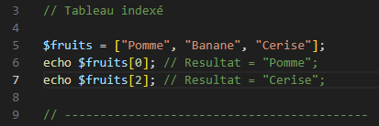
LES TABLEAUX indexé
Chaque élément du tableau a une position (un indice) qui commence par 0.

Slide 5
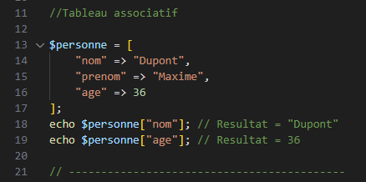
LES TABLEAUX associatif
Au lieu d’utiliser des indices numériques, on utilise des clés nommées.

Slide 6
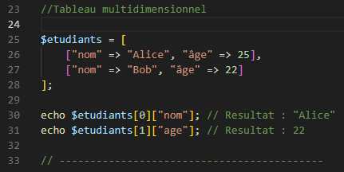
LES TABLEAUX multidimensionnel
Ce sont des tableaux qui contiennent d’autres tableaux.

Slide 7

Ajouter/modifier élément dans un tableau
Pour ajouter un élément dans un tableau indexé :
Pour ajouter un élément dans un tableau associatif :
Modifier une valeur existante :

Slide 8
Parcourir un tableau
Pourquoi parcourir un tableau ?
Parcourir un tableau permet d’accéder à des éléments sans connaître à l’avance sa taille ou son contenu. Cela est particulièrement utile lorsque l’ont travaille avec des listes de données
Il existe plusieurs façon de parcourir un tableau, via ce qu’on appel : des boucles.
La boucle For
La boucle Foreach
La boucle While
La fonction array_keys (particulier).

Slide 9
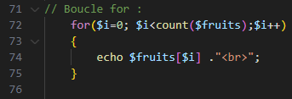
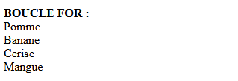
La boucle for
La boucle For est une structure de contrôle qui permet d’exécuter un bloc de code un certain nombre de fois. Elle est utile pour parcourir les tableaux indexés où l’ont accède aux éléments grâce à leur indices.
Exemple (j’ai ajouté un saut de ligne qui n’est pas nécessaire, c’est pour l’affichage ici de l’exemple) :
Fonctionnement : La variable $i s’incrémente de 1 après chaque itération grâce à $i++. Chaque itération va donc afficher le fruit correspondant à la position du tableau selon la valeur de $i.

Slide 10


La boucle foreach
La boucle Foreach est spécialement conçue pour parcourir facilement les tableaux en PHP. Elle permet de récupérer directement les valeurs d’un tableau sans avoir à gérer les indices manuellement (sans variable $i pour allez chercher la position par exemple)
Exemple (j’ai ajouté un saut de ligne qui n’est pas nécessaire, c’est pour l’affichage ici de l’exemple) :
Fonctionnement : A chaque tour de boucle, $fruit prend donc la valeur suivante du tableau. La boucle continue jusqu’à ce que tous les éléments aient été parcourus.

Slide 11
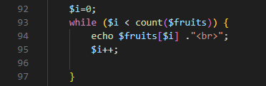

La boucle While
La boucle While (Tant que) permet d’exécuter un bloc de code tant qu’une condition est vraie.
Exemple (j’ai ajouté un saut de ligne qui n’est pas nécessaire, c’est pour l’affichage ici de l’exemple) :
Fonctionnement : a chaque tour de boucle, la condition est vérifiée. Si elle est vraie, le code à l’intérieur de la boucle s’execute, sinon nous sortons de la boucle, et donc elle s’arrête.

